Slide 1
Dosya ve Dizin Paylaşımı
NBP126 Açık Kaynak İşletim Sistemi
Öğr.gör. Salih erdurucan

Slide 2
Dosya ve Dizinler
Komut satırında, dosya ve dizin yolu (adresi) iki şekilde verilebilir:
Mutlak Yol: Kök dizinden (/) başlayarak dosya veya dizin yolu belirtilir.
Örneğin; /home/fyucel/a.txt şeklinde verilebilir.
Bağıl Yol: İçerisinde bulunulan dizine göre verilebilir. Örneğin, kullanıcı,
/home/fyucel dizini içerisinde ise bu dizin içerisindeki “a.txt” dosyasını,
doğrudan “a.txt” yazarak belirtebilir. Ya da /home dizini içerisindeyse,
“fyucel/a.txt” yazarak adreslendirebilir.

Slide 3
Dosya ve Dizinler
Ayrıca Linux'ta bazı dizinlerin özel isimleri vardır.
Bunlar aşağıdaki Tablo 1.3’te özetlenmiştir:

Slide 4
Standart Giriş/Çıkış Komutları
pwd Komutu (Present Working Directory)
O anda içinde bulunulan dizinin tam yolunu (full path) verir. Kullanımı, Örnek 1.5’te verildiği şekildedir.

Slide 5
Standart Giriş/Çıkış Komutları
cd Komutu (Change Directory)
Dizinler arasında geçiş yapmayı sağlayan komuttur.
Örnek 1.6’daki komut çalıştırıldığında, log dizini içerisine geçiş yapılır. Tekrar kullanıcının ev dizinine dönmek için Örnek 1.7’deki komut kullanılabilir.

Slide 6
Standart Giriş/Çıkış Komutları
echo Komutu
Karakterleri ya da değişkenlerin değerlerini görüntüler. Kullanıcının kabuk programı, sistemde $SHELL adlı değişkende saklanır. Bu değişkenin değerini görüntülemek için, Örnek 1.8’de gösterildiği gibi echo komutu kullanılabilir.

Slide 7
Standart Giriş/Çıkış Komutları
Linux ortamında değişken tanımlayarak değişkenin değerini ekranda görüntüleyelim.
Yukarıdaki örnekte, KIM adında bir değişken tanımlanmış ve değişkenin değeri değişik şekillerde ekrana yazdırılmıştır. Echo komutu ile yazdırırken değişkeni belirtmek için önüne $ işareti getirilmelidir.
Linux'ta büyük-küçük harf ayrımı vardır. Dolayısıyla değişkenleri nasıl
tanımladıysanız aynı karakterlerle çağırmalısınız. KIM değişkenini tanımlarken “=”
simgesi ile diğer ifadeler arasında boşluk bırakılmadığına dikkat ediniz.

Slide 8
Standart Giriş/Çıkış Komutları
ls Komutu (List Directory Contents)
Bulunan dizin içerisindeki dosya ve dizinleri listeler. Kullanımı Örnek 1.10’da
gösterildiği şekildedir.

Slide 9
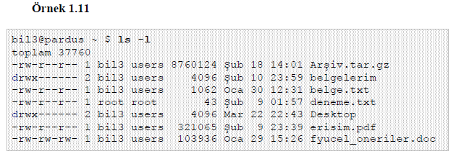
Standart Giriş/Çıkış Komutları
Bu komutun bazı seçenekleri vardır. Örneğin, ls -l komutu, bulunan dizindeki
dosya ve dizinleri ayrıntılı bilgileriyle listeler.
Örnek 1.11’de ilk kısımda dosya veya dizine ait kullanıcı yetkileri, dizin sayısı, sahibi olan kullanıcının adı, grubu, dosya boyutu (byte), son değişiklik tarihi ve dosyanın ya da dizinin adı yer alır. Dizinler için satır başındaki ilk karakter “d”dir.

Slide 10
Standart Giriş/Çıkış Komutları
Herhangi bir dizin içerisindeki dosyaları görüntülemek için, Örnek 1.12’de
gösterildiği gibi ls komutundan sonra dizin yolu yazılır.
Örnek 1.12’de /var dizini içerisindeki dosyalar görüntülenmektedir.

Slide 11
Standart Giriş/Çıkış Komutları
Eğer ls komutu --color seçeneği ile birlikte kullanılırsa, dosya türlerine göre
renklendirme uygulanacaktır. Bu seçeneğin üç argümanı vardır:
always, her zaman renkli gösterir,
never, hiçbir zaman renkli göstermez,
auto ise otomatik olarak görünümü ayarlar.
Örnek 1.13’te, ev dizini (~) altında yer alan belgelerim dizini içerisindeki dosya ve dizinler, renklendirilerek gösterilmiştir.

Slide 12
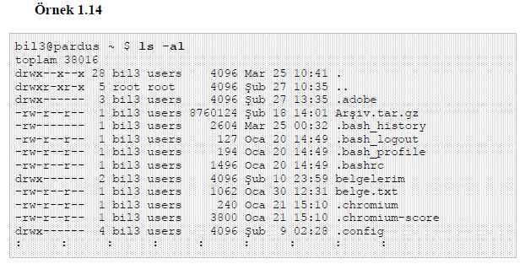
Standart Giriş/Çıkış Komutları
Gizli dosya ve dizinler dahil tüm dosya ve dizinleri listelemek için -a seçeneği
kullanılır. Bu seçenek ls -a şeklinde yalnız başına kullanılabileceği gibi, ayrıntılı
listelemek için -l seçeneğiyle beraber de kullanılabilir.
Linux'ta gizli dosyaların dosya adı önünde nokta (.) bulunur. Bu dosyalar normal koşullarda listelenmezler.
Örnek 1.14’te, -a ve -l seçenekleri, ls -a -l biçiminde ayrı kullanılabilirdi. Fakat çok
seçenekli komutlarda eğer seçeneklerle ilgili bir argüman kullanılmayacaksa, seçenekleri, örnekte görüldüğü gibi -al şeklinde birleşik olarak da yazmak mümkündür.

Slide 13
Standart Giriş/Çıkış Komutları
Eğer dosyalarla ilgili tarama yapmak isterseniz, ls komutuyla birlikte özel simgeleri de kullanabilirsiniz. Örneğin, “m” harfi ile başlayan dosyaları listelemek isterseniz, Örnek 1.15’te gösterildiği gibi m* argümanı ile bunu sağlayabilirsiniz.
Son olarak birkaç seçenek ve argümanın birleşimini gerektiren bir işlem
gerçekleştirelim. Örneğin, “/home/bil3/belgelerim” dizini altında yer alan “tar.gz” uzantılı tüm dosyaları ayrıntılı olarak listeleyelim.
Örnek 1.16’da *.tar.gz ifadesi, “.tar.gz” ile biten tüm dosyaları göstermektedir.

Slide 14
Kaynak
1- MEB Bilişim Teknolojileri, Açık Kaynak İşletim Sistemi-3 Kullanımı. (Ankara 2013)
2- https://www.pardus.org.tr/pardus-kurulum-kilavuzu/ 16.01.2020 22:00

